Slide 1

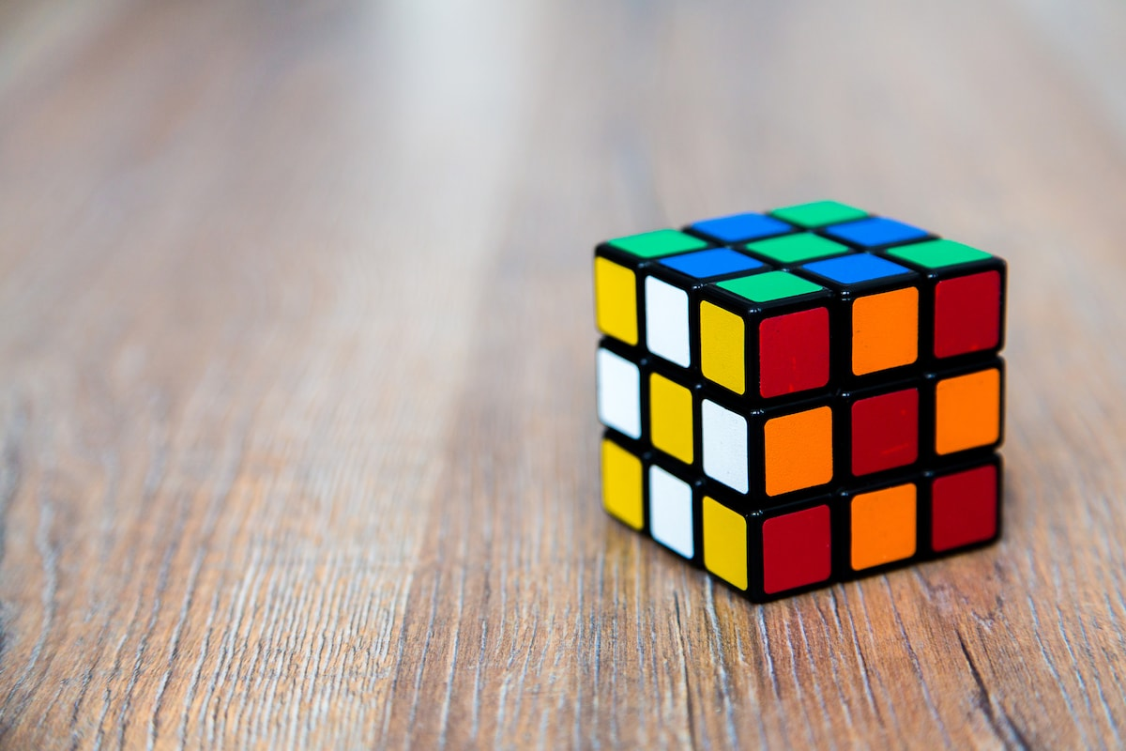
Proyecto Final Cubo de Rubik En OpenGL
Joey Patrick Flores Dávila
Sebastian Andre Paz Ballon

Slide 2
Contenidos
01
02
03
04
05
Introducción
Animaciones
Funcionalidades e Interacción
Conclusiones
Referencias

Slide 3
01
Introducción

Slide 4
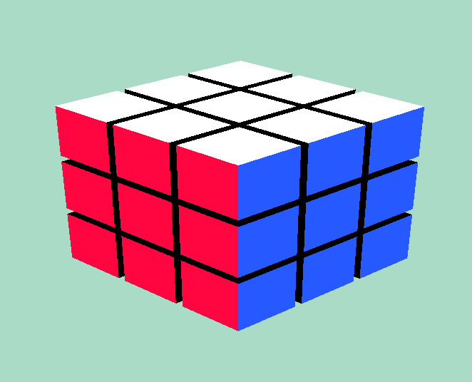
Descripción del proyecto
Implementar un cubo de Rubik con computación gráfica haciendo uso de la librería OpenGL, integrar el cubo con un solver para su resolución, también se debe implementar animaciones definidas para cada alumno en clase.

Slide 5
02
Animaciones

Slide 6
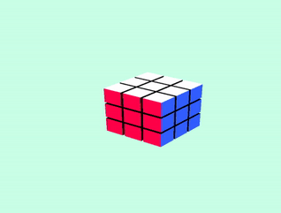
Elevación de Cubitos
En la primera etapa de la animación, los cubitos se desplazan hacia la parte superior.

Slide 7

Caída de los cubitos
En la siguiente etapa, los cubitos se desplazan hacia la parte inferior, exponiendo los centros de las caras.

Slide 8
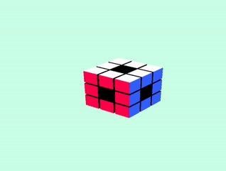
Los centros se unen
En la tercera etapa, los centros de las caras se unen nuevamente al cubo.

Slide 9

Rotación del cubo
Una vez que los centros están unidos, el cubo Rubik comienza a girar.

Slide 10
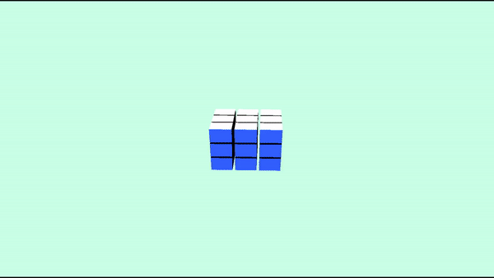
Explosión
Luego de girar, se produce una explosión en la que los cubos salen disparados en diferentes direcciones.

Slide 11
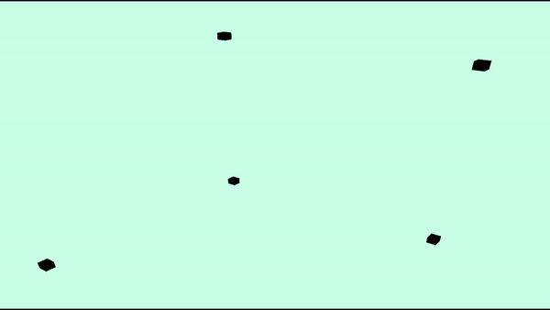
Unificación
Por último, los cubos vuelven a unirse al cubo Rubik, restaurando su forma original y completando la animación.

Slide 12
03
Funcionalidades e Interacción

Slide 13

Movimiento de las caras
Flecha de arriba: Cara superior (U).
Flecha de abajo: Cara inferior (D).
Tecla F : Cara frontal (F).
Tecla B: Cara trasera (B).
Flecha derecha: Cara derecha (R).
Flecha izquierda: Cara izquierda (L).
Tecla Shift del lado derecho: Cambiar orientación del giro (horario/antihorario).

Slide 14

Movimiento de la cámara
Tecla W: Mover hacia arriba.
Tecla A: Mover hacia la izquierda.
Tecla S: Mover hacia abajo.
Tecla D: Mover hacia la derecha.
Mouse: Mover con el mouse.

Slide 15
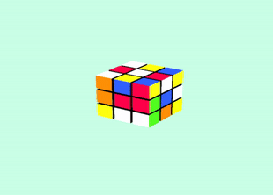
SOLVER:KOCIEMBA
Tecla Q: Solver

Slide 16
04
Conclusiones

Slide 17
Conclusiones (¿qué hemos aprendido?)
Modelado
Shaders
VAO, VBO, EBO
Vertex, Fragment shader. Uniforms, mati, veci, etc
Texturas
Matemática
Texture Units, Wrapping, Filtering.
Transformaciones, Cuaterniones, lookAt, Proyección.

Slide 18
05
Referencias

Slide 19
Referencias
[1] J. Vries, "LearnOpenGL - Hello Triangle", Learnopengl.com, 2021. [Online]. Available: https://learnopengl.com/Getting-started/Hello-Triangle. [Accessed: 05- Dec- 2021].
[2] J. Vries, "LearnOpenGL - Shaders", Learnopengl.com, 2021. [Online]. Available: https://learnopengl.com/Getting-started/Shaders. [Accessed: 05- Dec- 2021].
[3] Vriez, J., 2021. LearnOpenGL - Textures. [online] Learnopengl.com. Available at: <https://learnopengl.com/Getting-started/Textures> [Accessed 5 December 2021].
[4] J. Vries, "LearnOpenGL - Transformations", Learnopengl.com, 2021. [Online]. Available: https://learnopengl.com/Getting-started/Transformations. [Accessed: 05- Dec- 2021].
[5] J. Vries, "LearnOpenGL - Coordinate Systems", Learnopengl.com, 2021. [Online]. Available: https://learnopengl.com/Getting-started/Coordinate-Systems. [Accessed: 05- Dec- 2021].
[6] J. Vries, "LearnOpenGL - Camera", Learnopengl.com, 2021. [Online]. Available: https://learnopengl.com/Getting-started/Camera. [Accessed: 05- Dec- 2021].
[7] S. Ahn, "Quaternion", Songho.ca, 2021. [Online]. Available: http://www.songho.ca/math/quaternion/quaternion.html#reference. [Accessed: 06- Dec- 2021].
[8] S. Ahn, "Quaternion to Rotation Matrix", Songho.ca, 2021. [Online]. Available: http://www.songho.ca/opengl/gl_quaternion.html. [Accessed: 06- Dec- 2021].
[9] R. Morales Pérez, "GitHub - Rubenmp/Rubik: This program solves Rubik's cube 3x3", GitHub, 2021. [Online]. Available: https://github.com/Rubenmp/Rubik. [Accessed: 06- Dec- 2021].

Slide 20
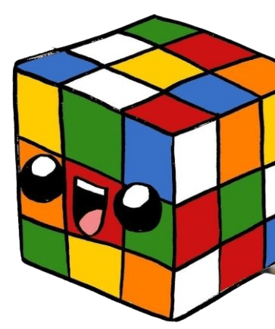
GRACIAS

